Slide 1


МБОУ «Гимназия №1 Брянского района»
Центр образования
цифрового и гуманитарного профилей
«Точка роста»

Slide 2

ЦЕЛЬ - создание условий для внедрения новых методов обучения и воспитания, образовательных технологий, обеспечивающих освоение обучающимися основных и дополнительных общеобразовательных программ цифрового, естественно-научного, технического и гуманитарного профилей, обновления содержания и совершенствования методов обучения учебным предметам «Технология», «Информатика» и «Основы безопасности жизнедеятельности»
ЗАДАЧИ - 100% охват контингента обучающихся гимназии, осваивающих основную общеобразовательную программу по учебным предметам «Технология», «Информатика», «Основы безопасности жизнедеятельности» на обновленном учебном оборудовании с применением новых методик обучения и воспитания, не менее 70% охват контингента обучающихся дополнительными общеобразовательными программами цифрового, естественно-научного, технического и гуманитарного профилей во внеурочное время, в том числе с использованием дистанционных форм обучения и сетевого партнерства.

Slide 3
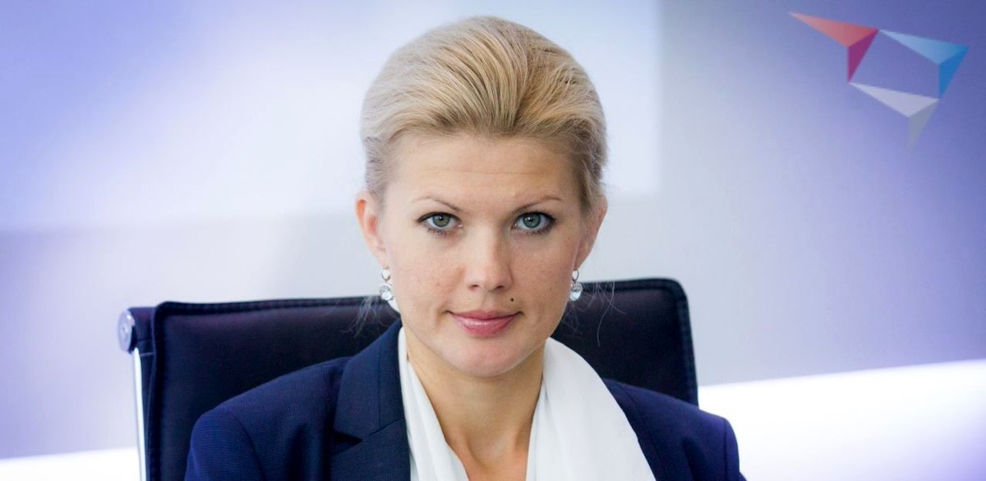
«Такого опыта не было, чтобы в один год мы запускали проекты, направленные на создание новых институций, сразу в более чем 2 тысячах школ. Это большая команда и работа педагогов. Это новый мир, в который дети должны войти, чувствовать себя там комфортно, а значит уметь использовать эти технологии»
Заместитель министра просвещения Российской Федерации
Марина Ракова.

Slide 4
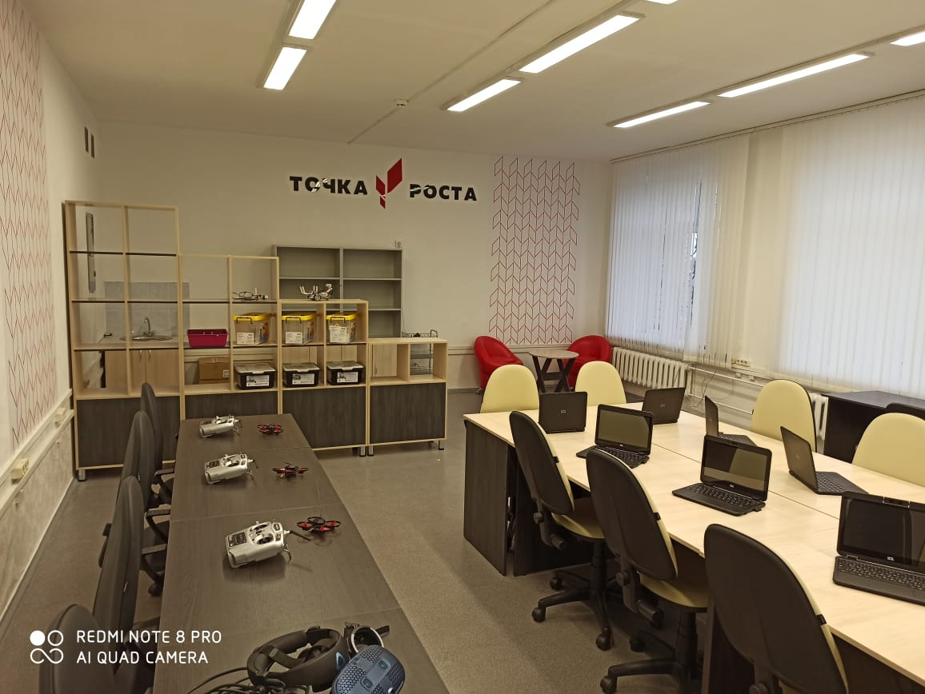
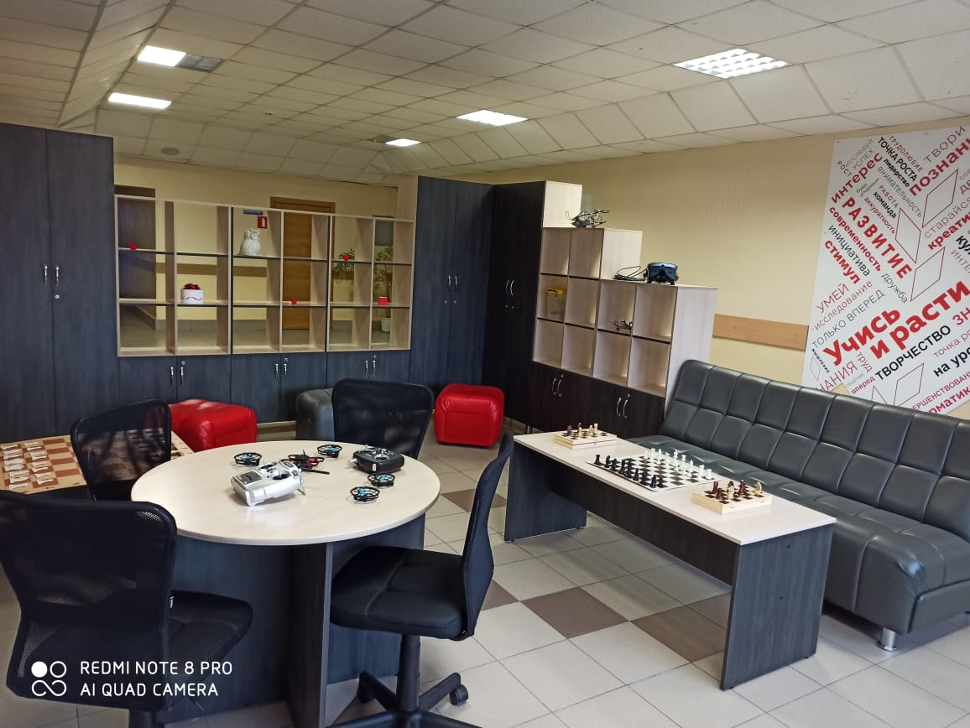
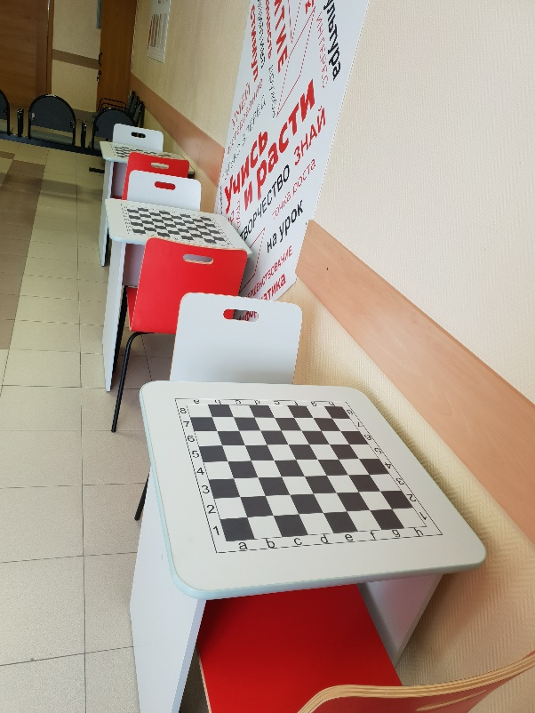
Инфраструктура Центра
Функциональные зоны:
кабинет формирования цифровых
и гуманитарных компетенций,
в т. ч. по учебным предметам «Технология»,
«Информатика», «ОБЖ»
помещение для проектной деятельности
пространство, выполняющее роль центра
общественной жизни образовательной организации;
зонируется по принципу коворкинга,
включающего шахматную гостиную, медиазону.

Slide 5
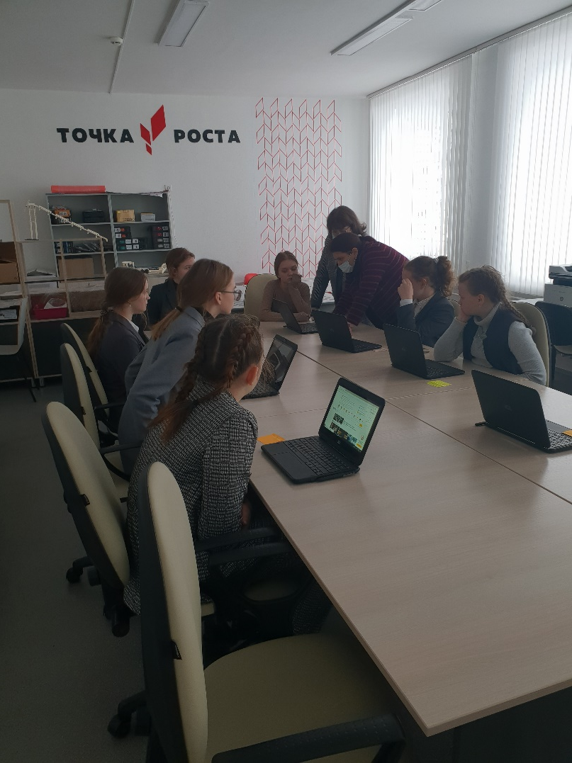
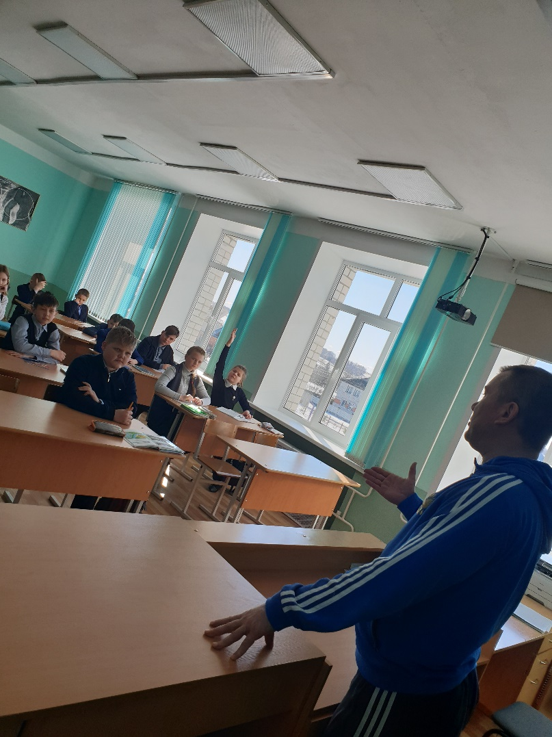
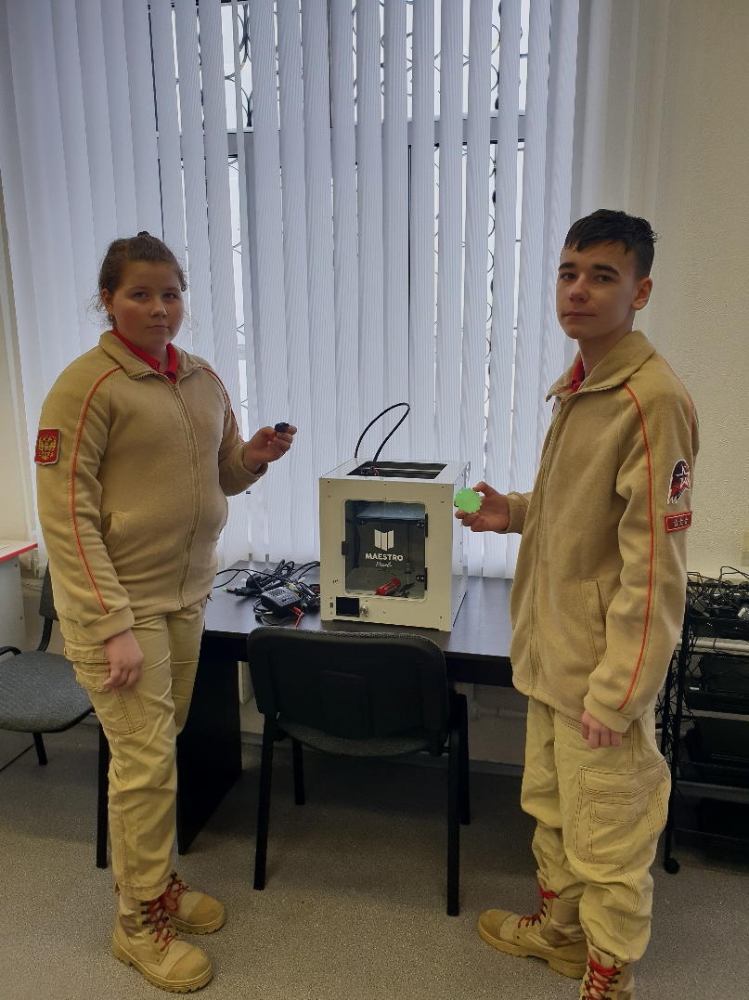
В первую половину дня на базе Центра проводятся занятия по трем предметам – ТЕХНОЛОГИЯ, ИНФОРМАТИКА, ОБЖ.

Slide 6
Во второй половине дня на базе Центра проводятся занятия внеурочной деятельности и занятия по программам дополнительного образования:
«Школа выживания»
«Удивительное LEGO»
«Робототехника», «Графический дизайн»
«Талантливая молодежь»
«Гимназический квадрокоптер», «3D печать»
«Художественная резьба по дереву. Выжигание»
«Шахматы», «Юный программист»

Slide 7
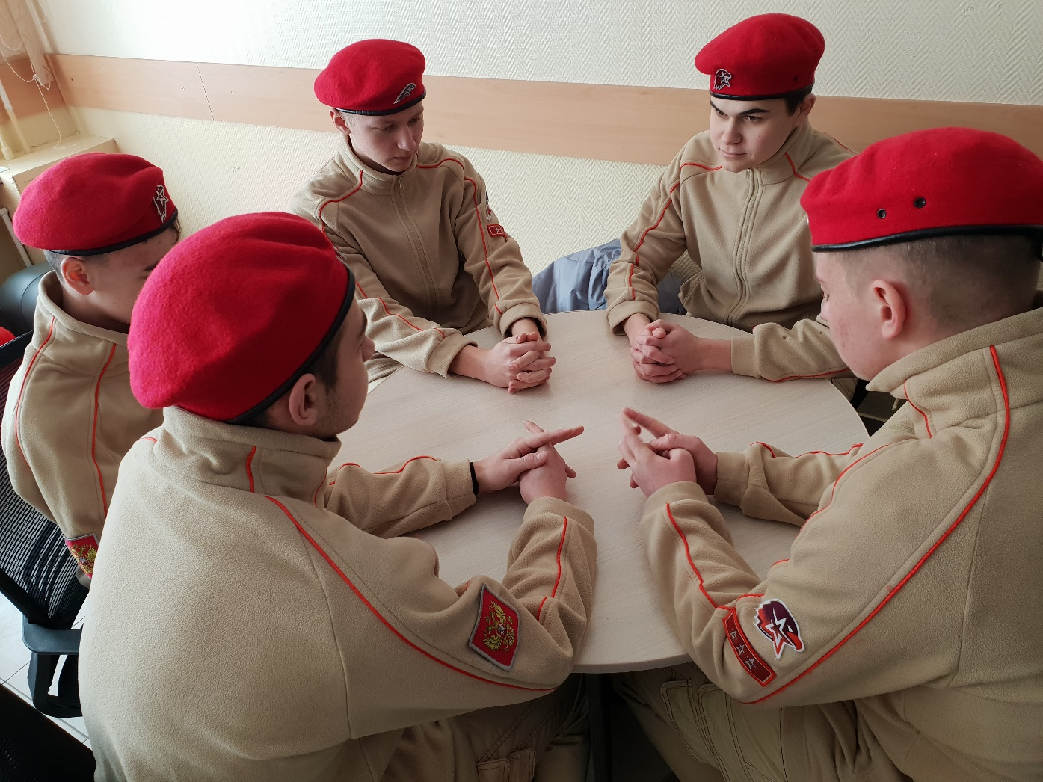
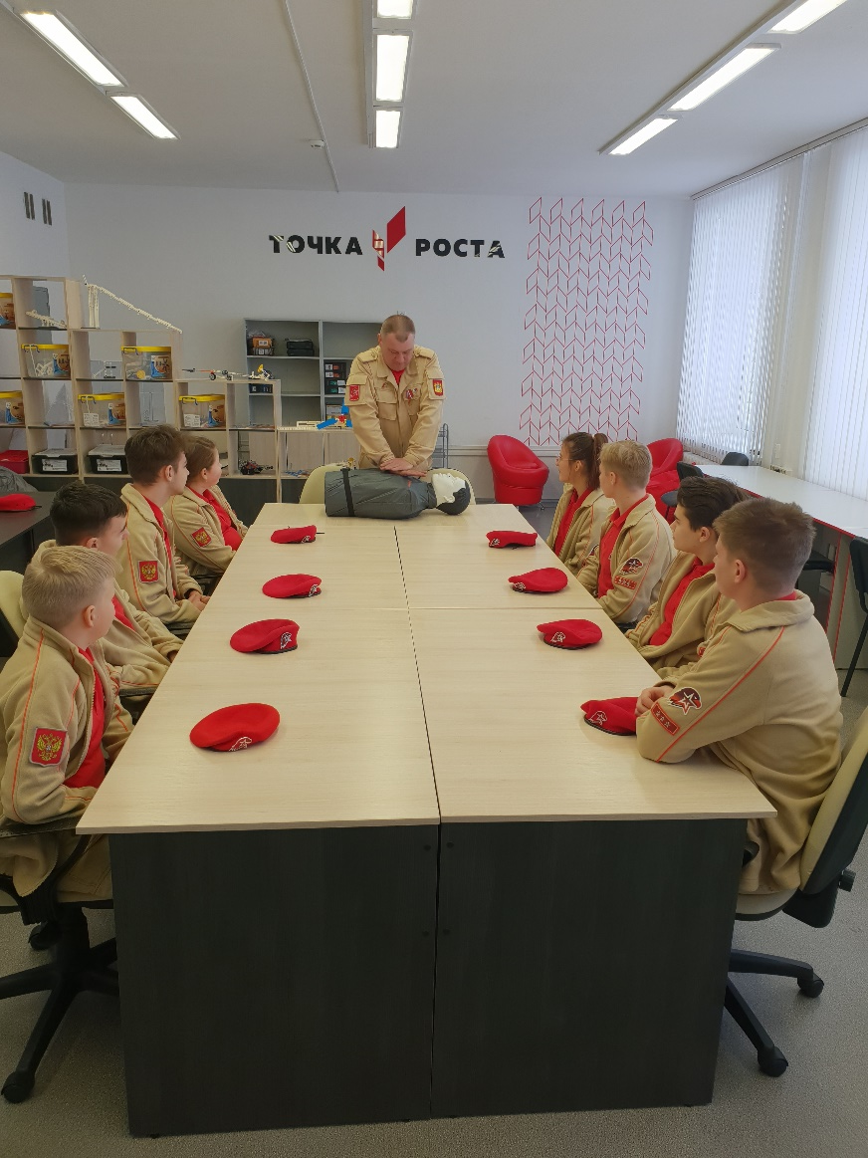
«Школа выживания»

Slide 8
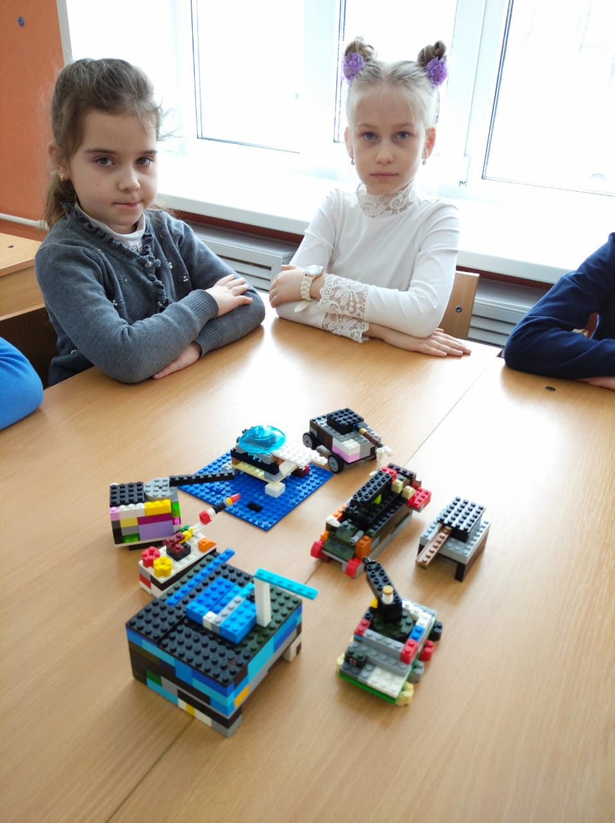
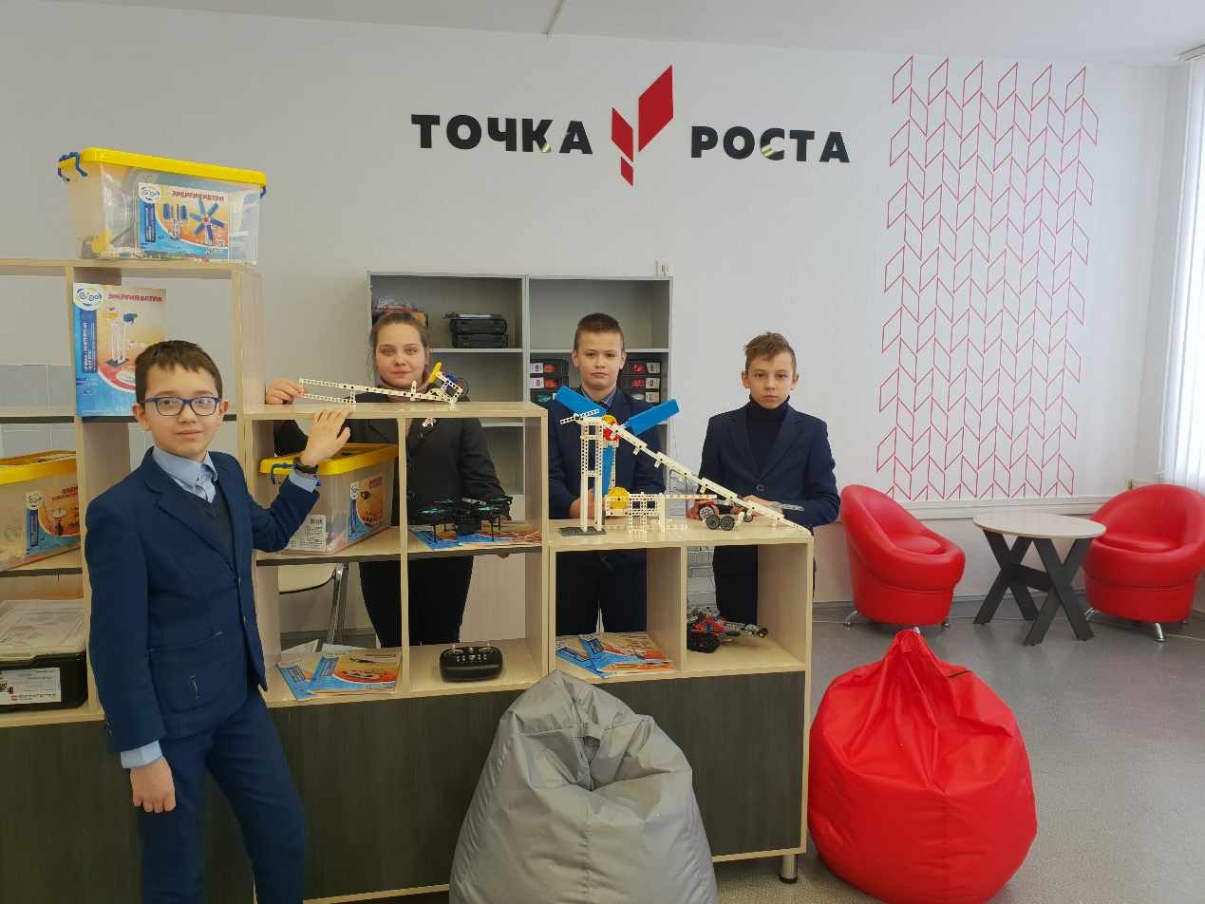
«Удивительное LEGO»

Slide 9
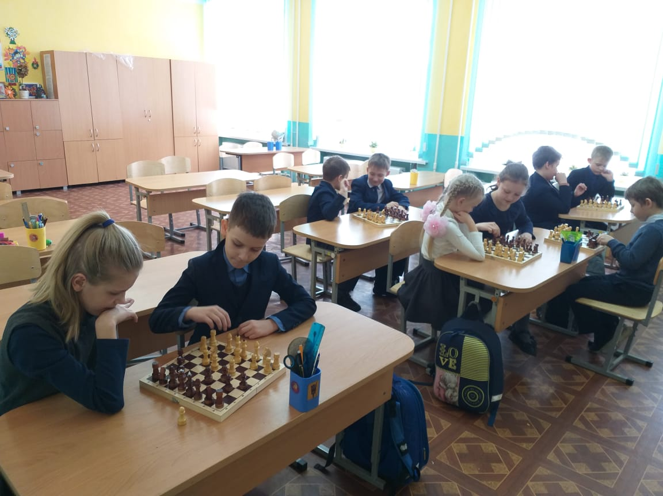
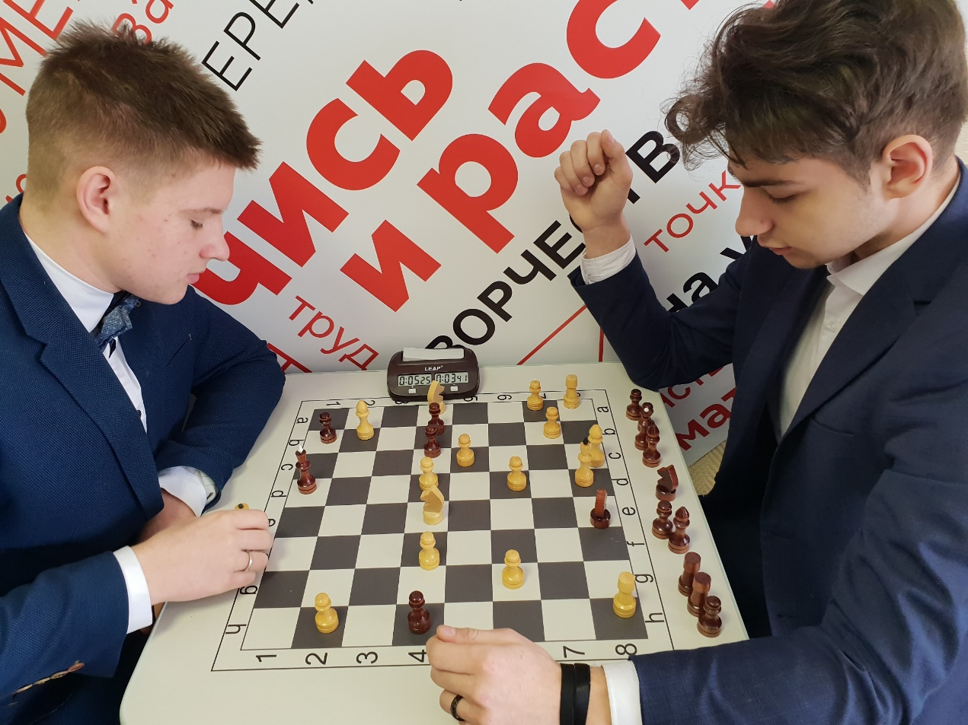
«ШАХМАТЫ»

Slide 10
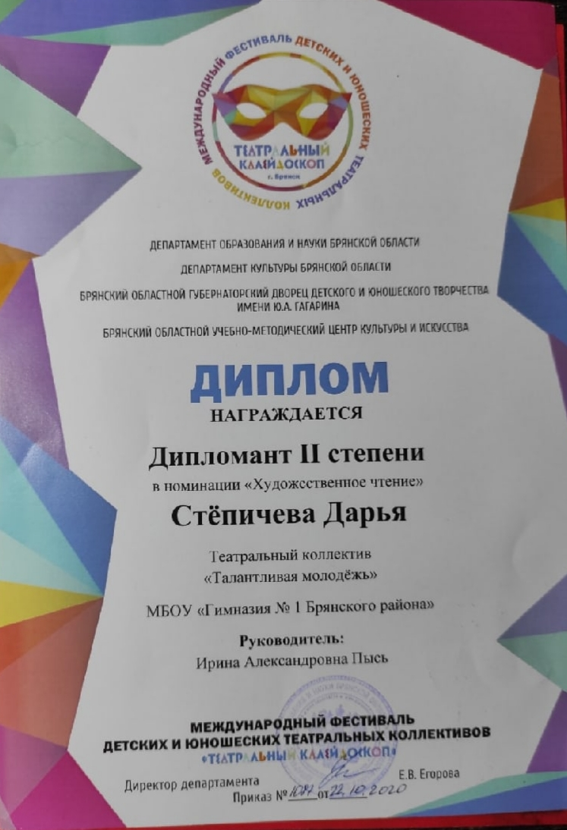
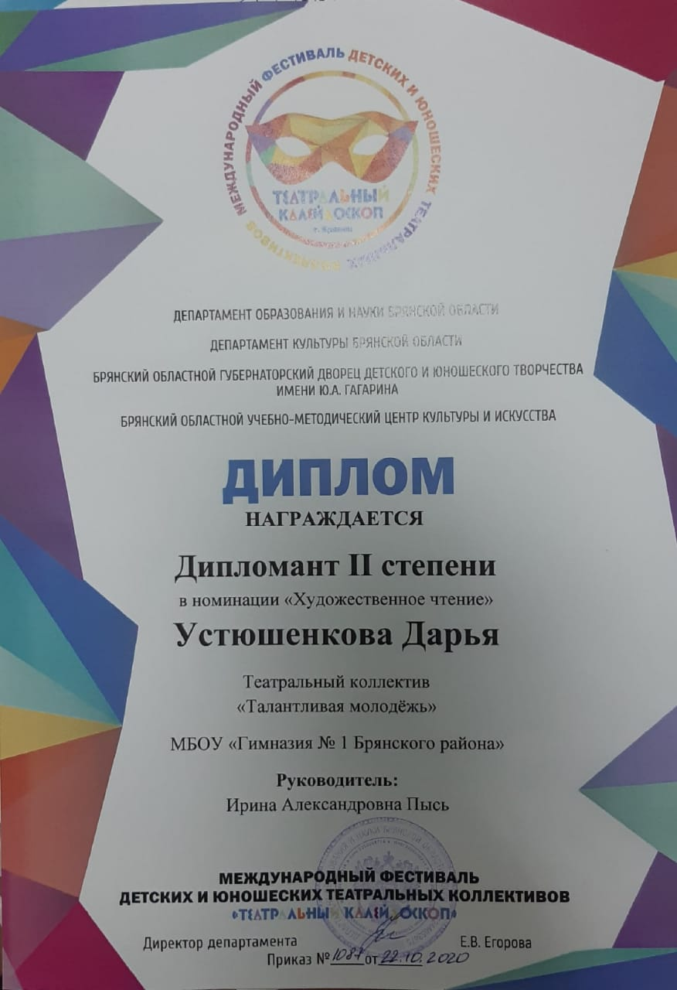
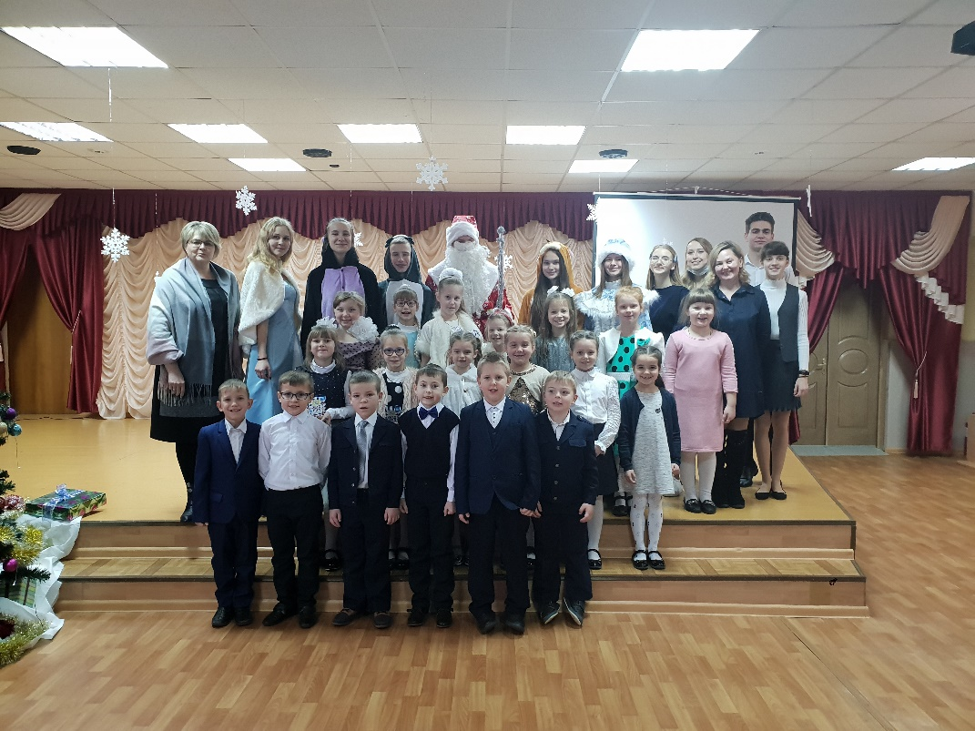
«Талантливая молодежь»

Slide 11
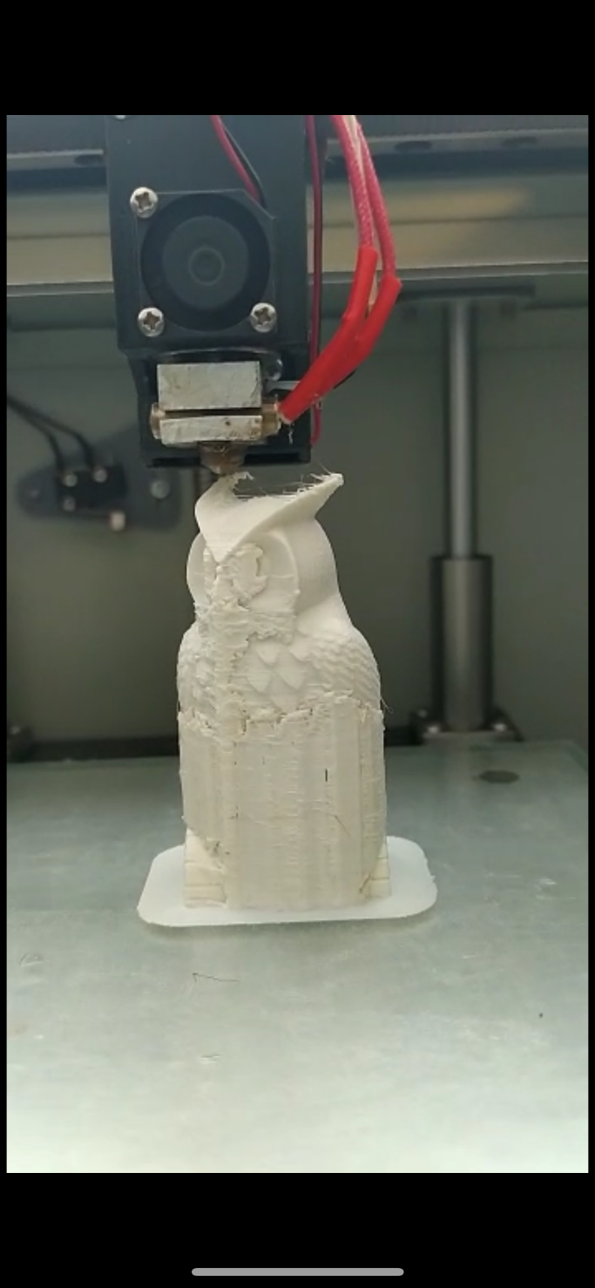
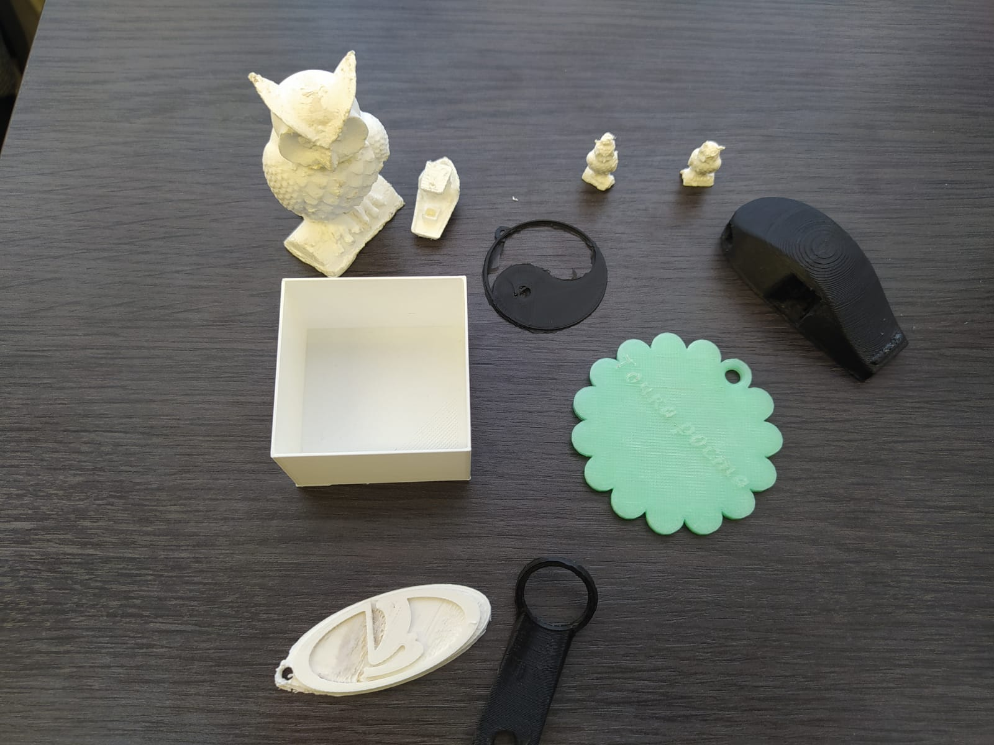
«3D принтер»

Slide 12
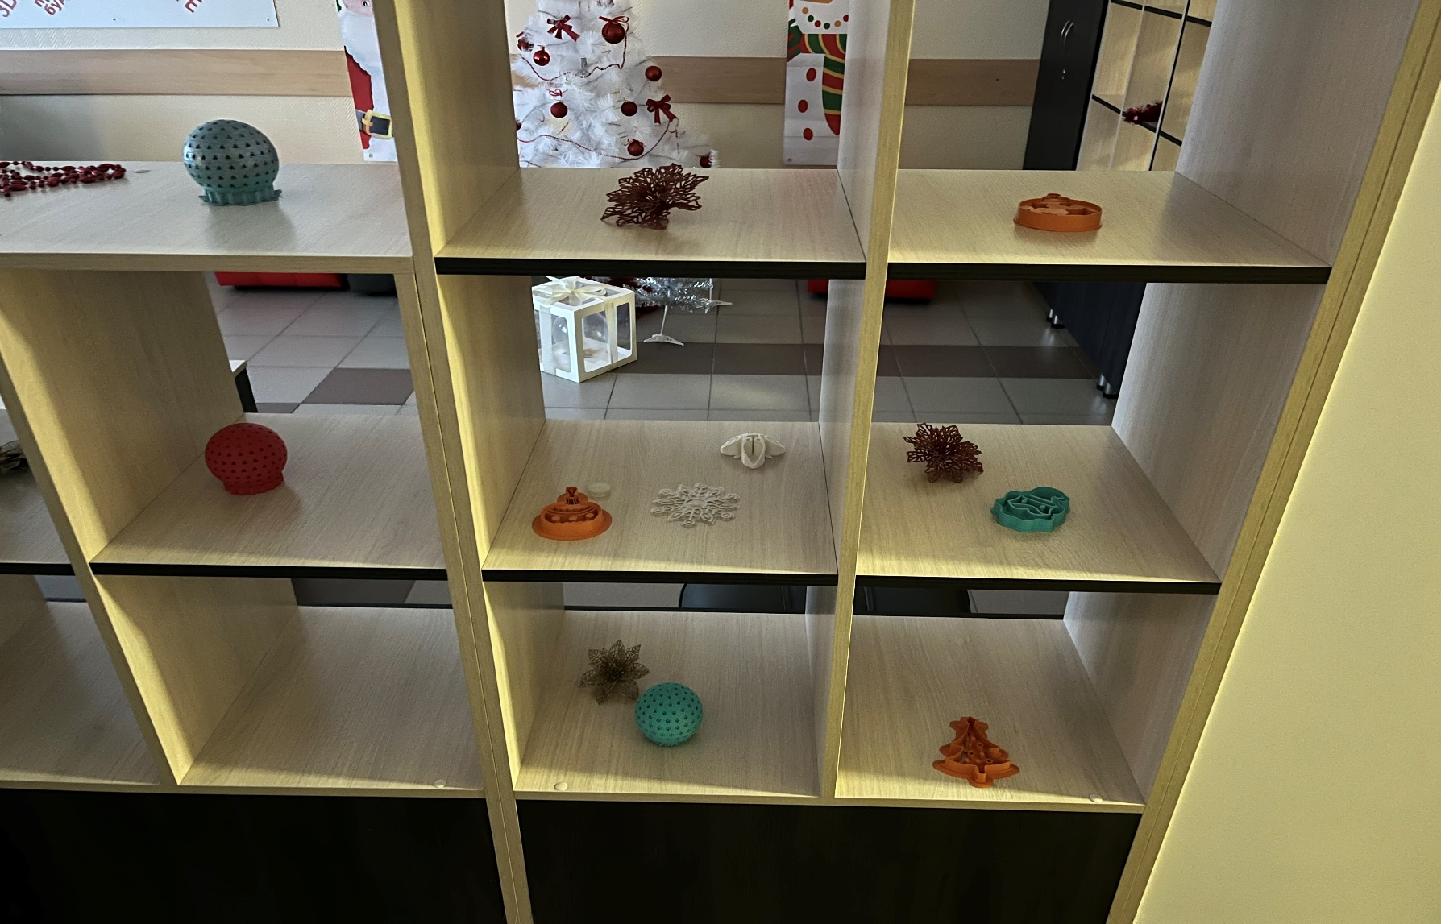
«3D принтер»

Slide 13
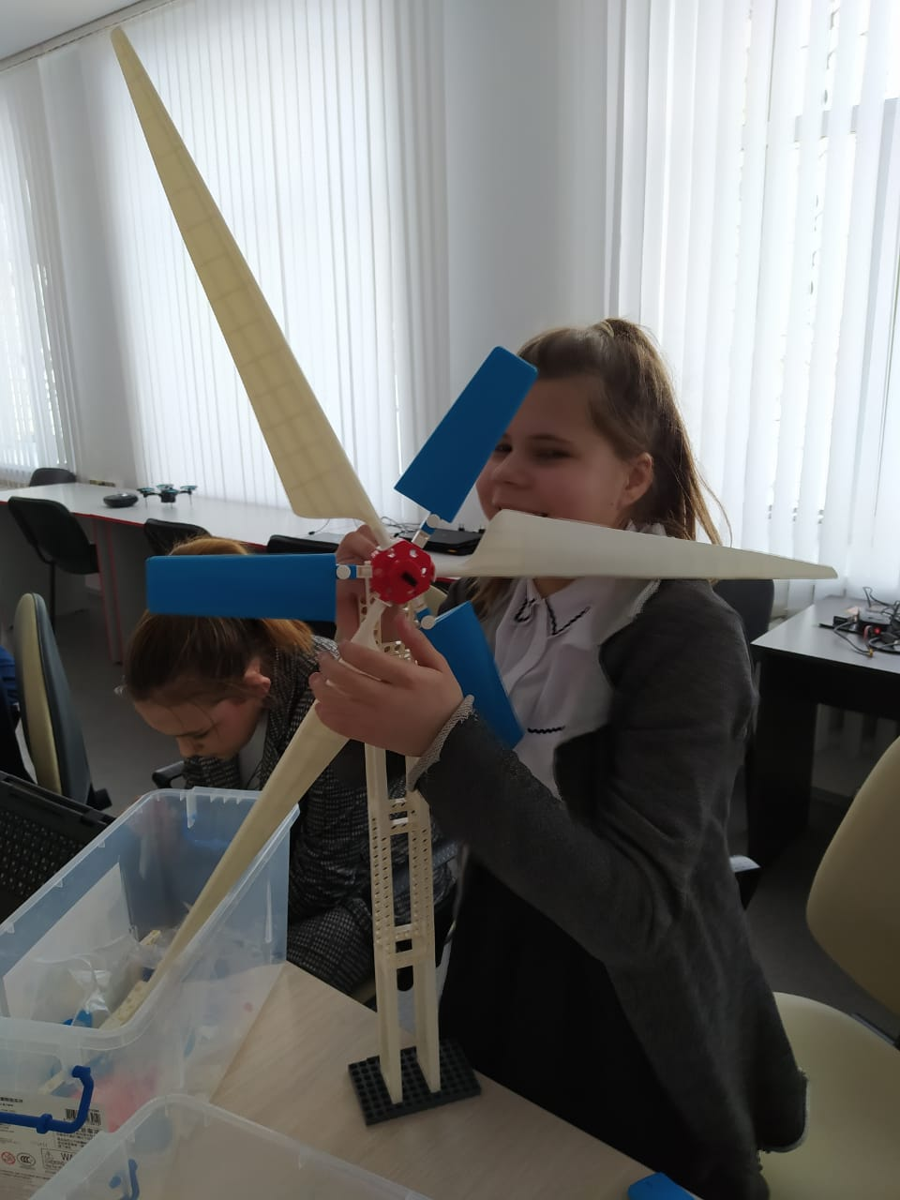
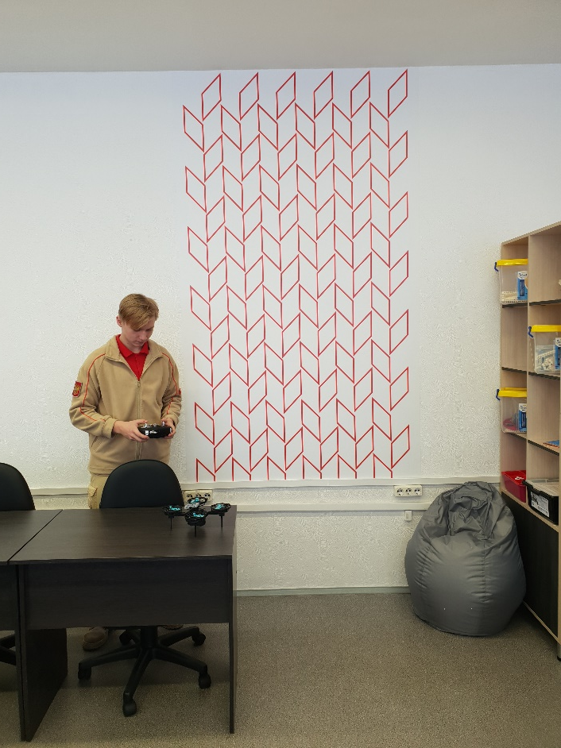
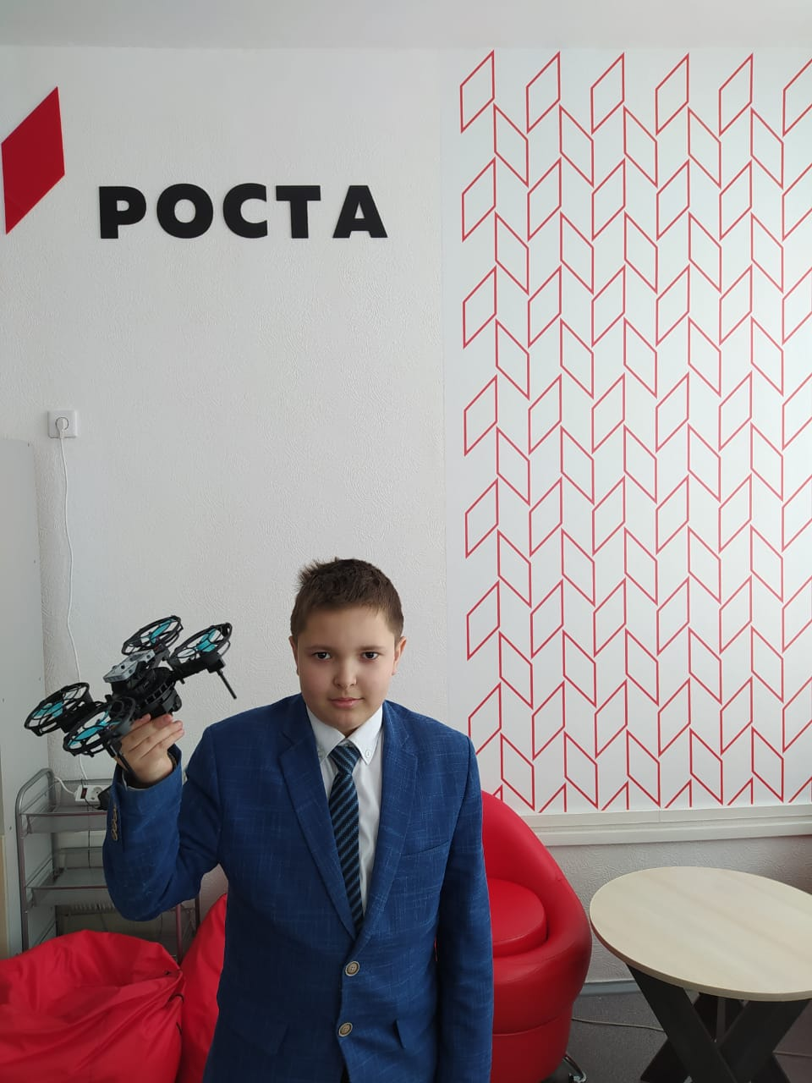
«РОБОТОТЕХНИКА»

Slide 14
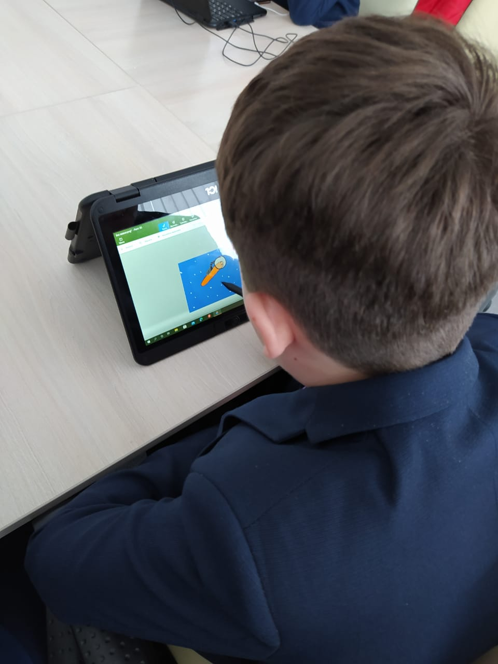
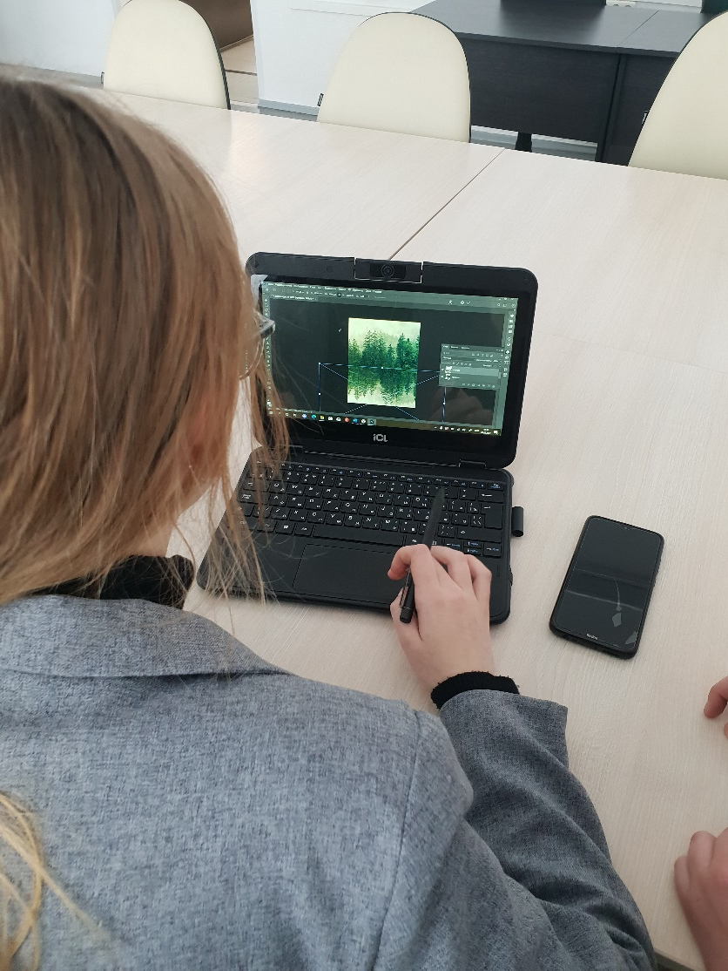
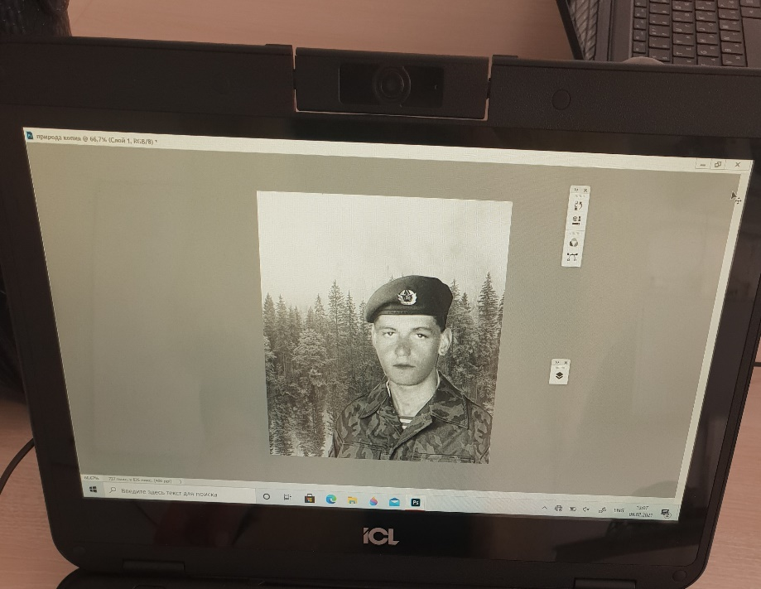
«Графический дизайн»

Slide 16
Кадровый состав и штатная численность Центра
Категория персонала | Позиция
Управленческий персонал | Руководитель Центра
Основной персонал (учебная часть) | Педагог-организатор
 | Педагог дополнительного образования
 | Педагог по шахматам
 | Педагог по предмету «ОБЖ»
 | Педагог по предмету «Технология»
 | Педагог по предмету «Информатика»

Slide 17
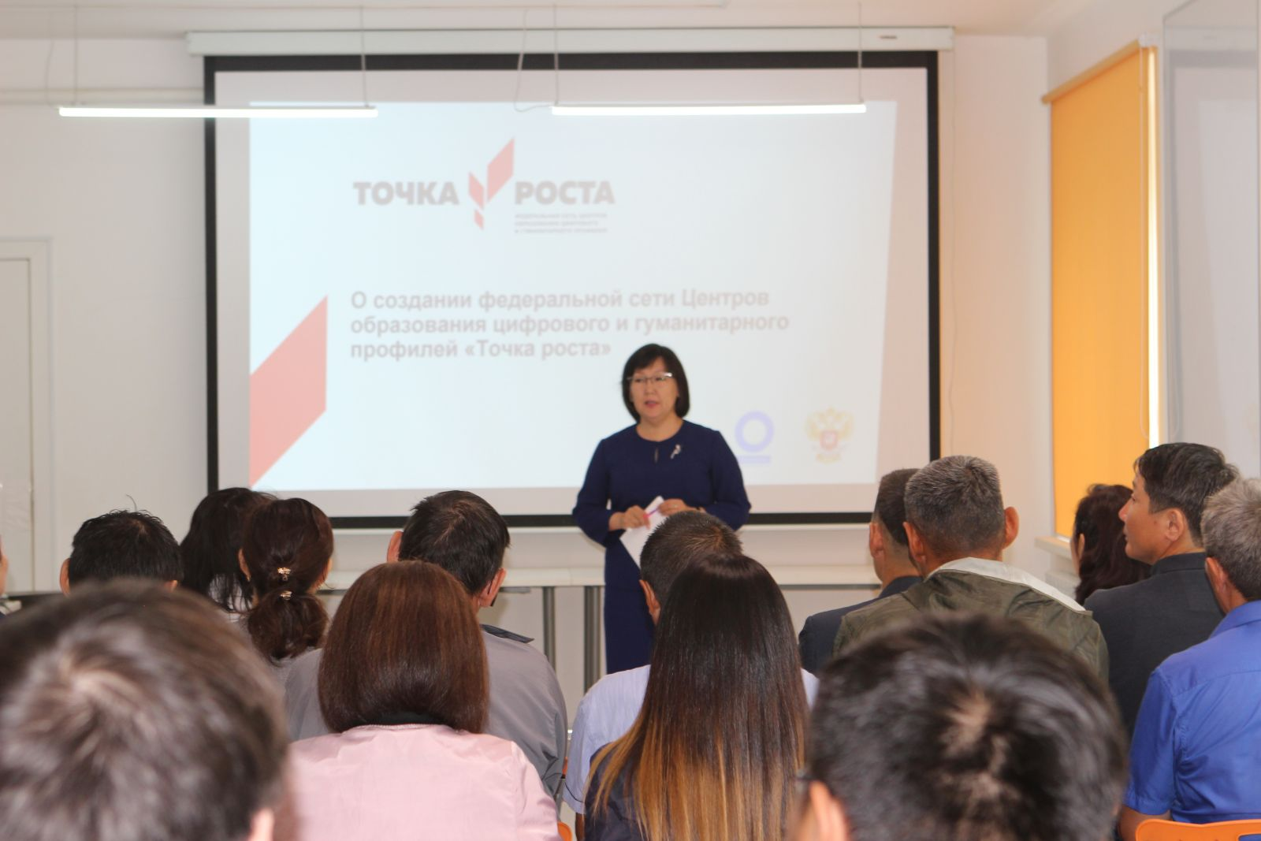
Все педагоги, которые работают в Центре – творческие и инициативные, умеющие поддержать у детей интерес к учебе и научно-техническому творчеству.

Slide 18
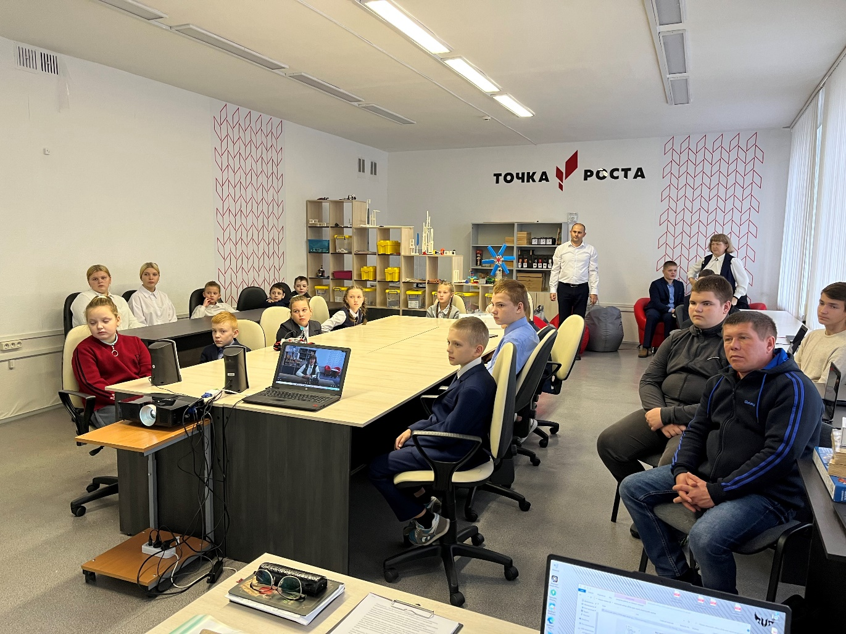
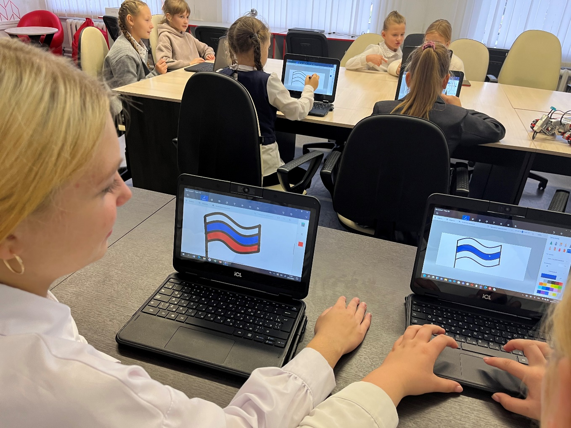
Работа ресурсного Центра образования цифрового и гуманитарного профилей
«Точка роста» МБОУ «Гимназия №1 Брянского района» с МБОУ «Молотинская СОШ» Брянского района

Slide 19
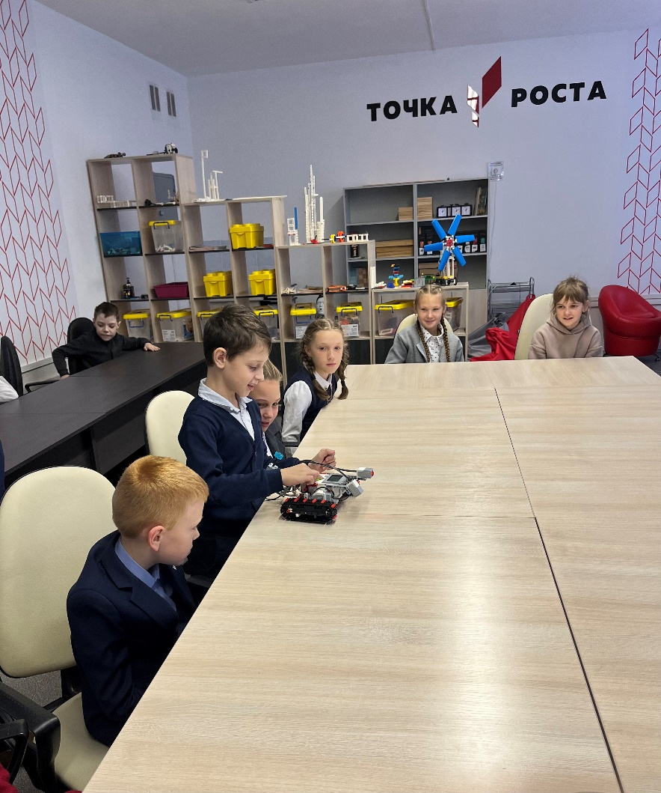
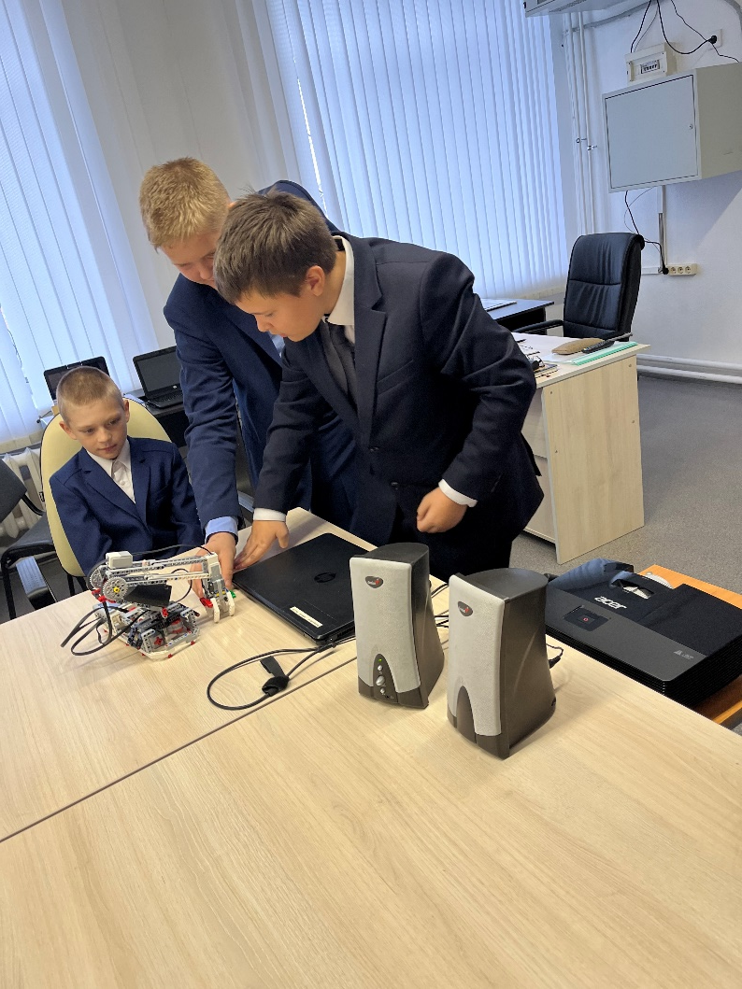
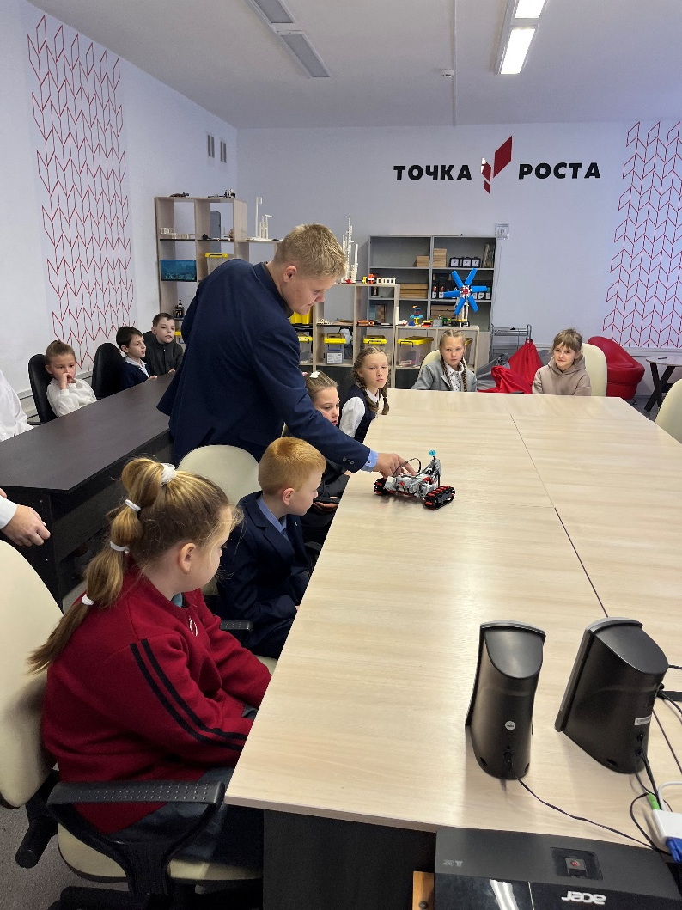
Работа ресурсного Центра образования цифрового и гуманитарного профилей
«Точка роста» МБОУ «Гимназия №1 Брянского района» с МБОУ «Молотинская СОШ»

Slide 20
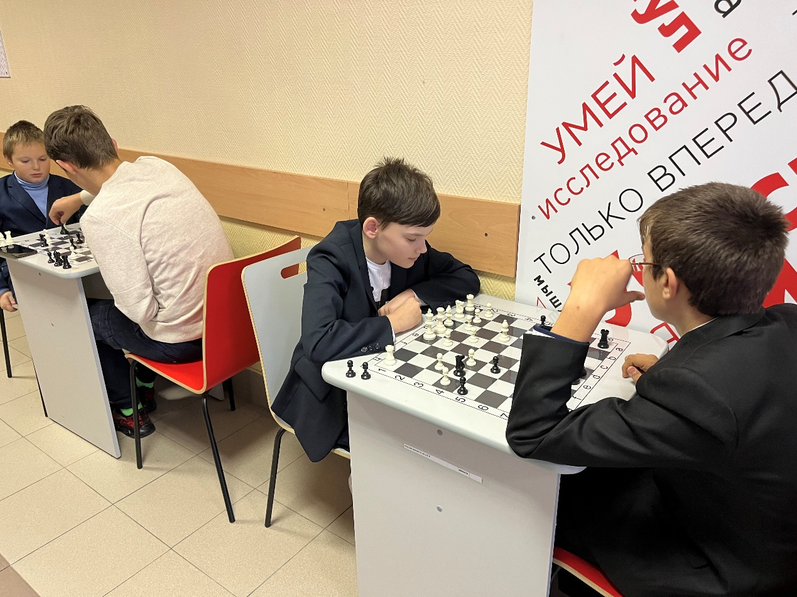
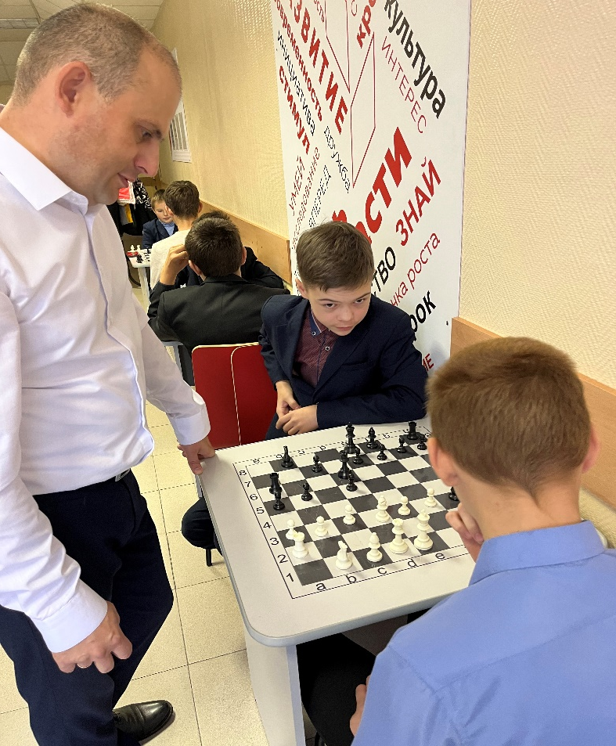
Работа ресурсного Центра образования цифрового и гуманитарного профилей
«Точка роста» МБОУ «Гимназия №1 Брянского района» с МБОУ «Молотинская СОШ»

Slide 21

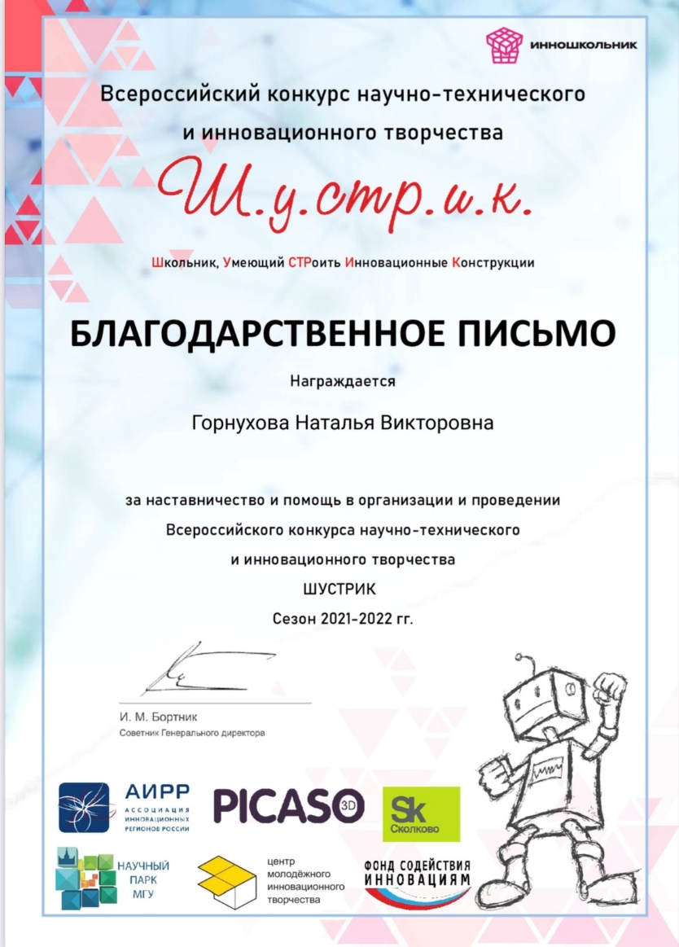

Наши достижения

Slide 22

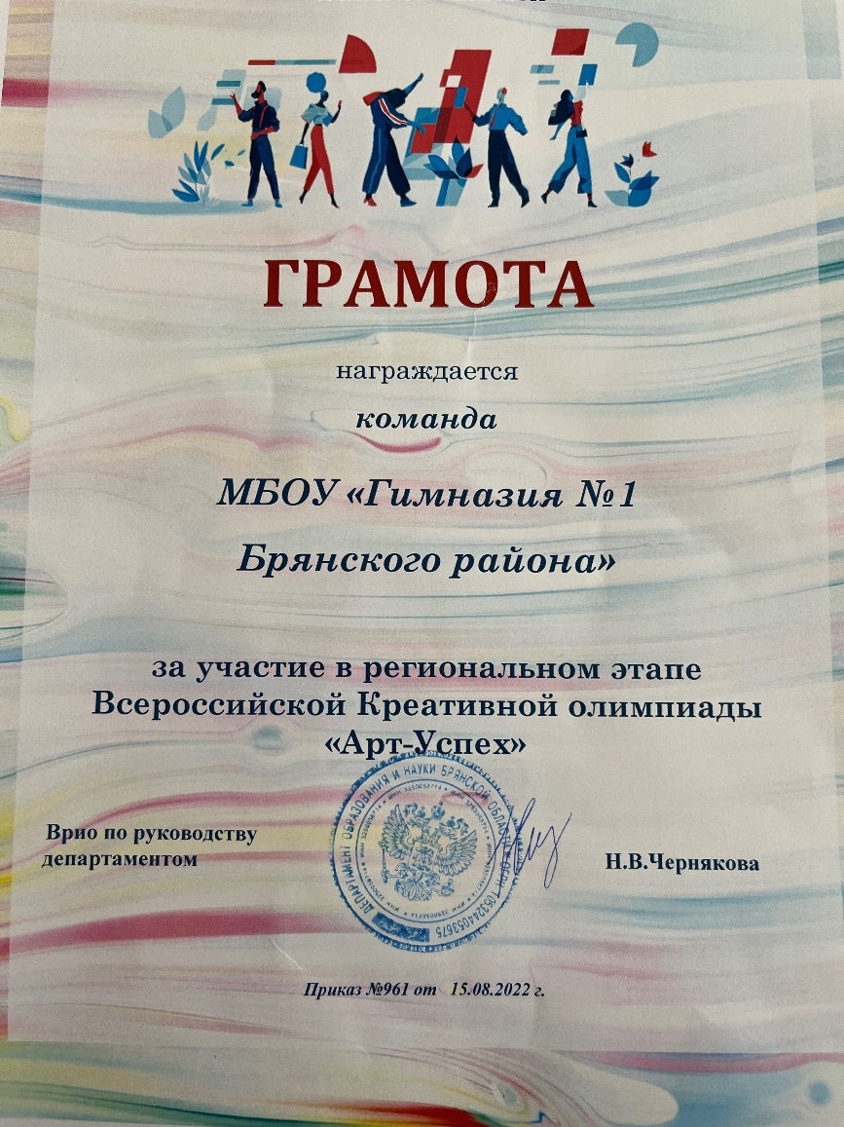
Наши достижения

Slide 23

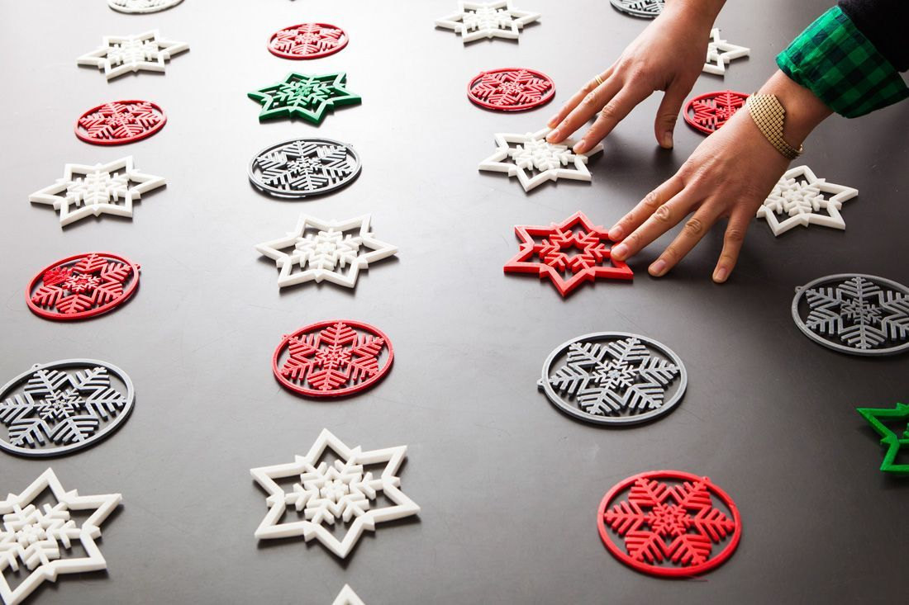
Наши планы

Slide 24
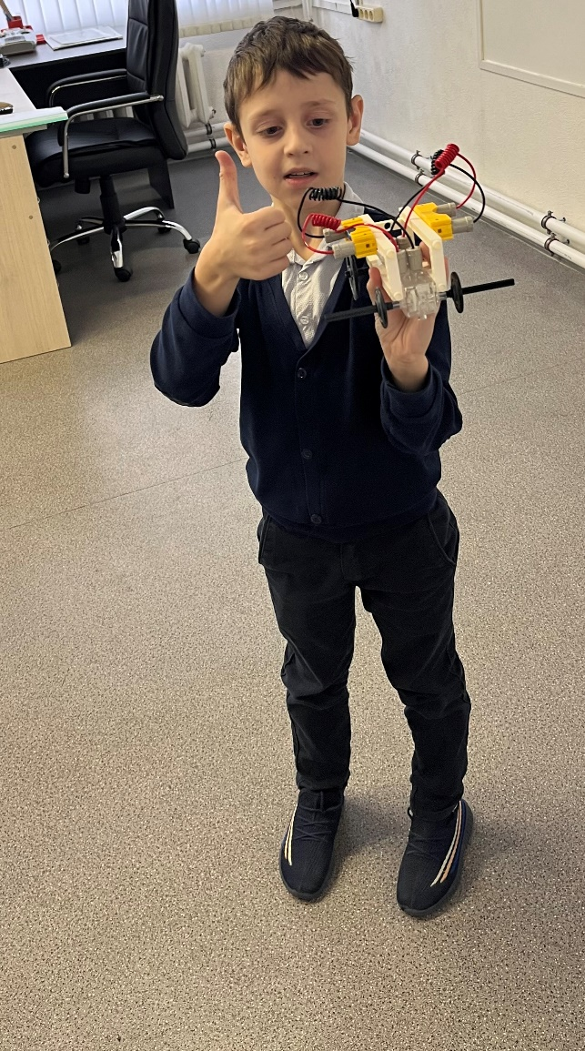


Slide 25
Спасибо
за внимание!!!

